Slide 1
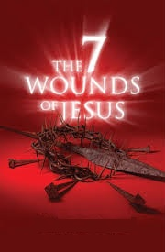
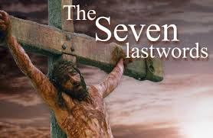
JESUS
SE WONDE &
KRUIS
WOORDE

Slide 2
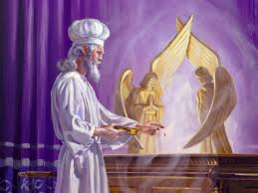
Jesus se Wonde
Lev 4:6 en die priester moet sy vinger in die bloed steek en van die bloed sewe maal sprinkel voor die aangesig van die HERE, voor die voorhangsel van die heiligdom.
Lev 16:14 En hy moet van die bloed van die bul neem en dit met sy vinger op die versoendeksel aan die oostekant sprinkel; en voor die versoendeksel moet hy sewe maal met sy vinger van die bloed sprinkel.

Slide 3
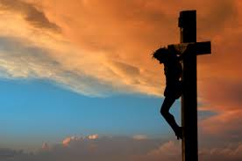
Jesus se Wonde
In die tuin van Getsemane het Hy bloed gesweet
2. Die soldate het op Sy hoof geplaas ‘n kroon van dorings
3. Hy is gegésel
4. Hy is gekneus
5. Hulle het Sy hande deurboor
6. Hulle het Sy voete deurboor
7. Hulle het Sy hart deurboor

Slide 4
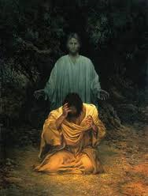
Jesus se Wonde
1. Tuin van Getsemane
Jesus moes in Getsemane worstel met Sy eie wil.
Luk 22:42 en gesê: Vader, as U tog maar hierdie beker van My wil wegneem! Laat nogtans nie my wil nie,
maar u wil geskied!
43 En 'n engel uit die hemel het aan Hom
verskyn en Hom versterk.
44 En toe Hy in 'n sware stryd kom, het
Hy met groter inspanning gebid, en sy
sweet het geword soos bloeddruppels wat
op die grond val.

Slide 5
Jesus se Wonde
1. Tuin van Getsemane
In Getsemane het Jesus ons wilskrag teruggewen vir ons.
Sonder hierdie kennis kan ons nie oorwin nie – met hierdie kennis het ons die wilskrag van Christus in ons.
In Getsemane het Jesus beheer oorgegee aan God die Vader.
Wat Adam verloor het in die Tuin van Eden/Sondeval, Het Jesus teruggewen in die Tuin van Getsemane.

Slide 6
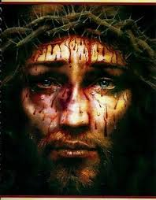
Jesus se Wonde
2. Deurdringende wonde
Gen 3:17 En aan die mens het Hy gesê: Omdat jy geluister het na die stem van jou vrou en van die boom geëet het waarvan Ek jou beveel het om nie te eet nie—vervloek is die aarde om jou ontwil; met moeite sal jy daarvan eet al die dae van jou lewe.
Gen 3:18 Ook sal dit vir jou dorings en distels voortbring; en jy sal die plante van die veld eet.
Mat 27:29 en hulle vleg ‘n kroon van dorings en sit dit op sy hoof, en ‘n riet in sy regterhand; en hulle val op hul knieë voor Hom en bespot Hom en sê: Wees gegroet, Koning van die Jode!
Vloeke (curses), moeite en swaarkry in die lewe,
sweet swaarkry in werk, die sorg van hierdie
wêreld, die verleiding van die rykdom, die
Woord word verstik, onvrugbaarheid.

Slide 7
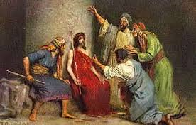
Jesus se Wonde
3. Kneus wonde
Miga 5:1 Nou sal jy by hope bymekaar moet
kom, o dogter van krygsbendes; die vyand het ‘n wal teen ons opgegooi; met ‘n stok slaan hulle die regeerder van Israel op die kakebeen.
Mat 26:67 Toe het hulle in sy aangesig gespuug en Hom met die vuis geslaan,
Mat 27:30 En hulle spuug op Hom en neem die riet en slaan Hom op sy hoof.
Joh 18:22 En toe Hy dit sê, het een van die dienaars wat daar staan, Jesus in die aangesig geslaan en gesê
Luk 4:18 Die Gees van die Here is op My, omdat Hy My gesalf het om die evangelie aan die armes te bring. Hy het My gestuur om die wat verbryseld van hart is, te genees;

Slide 8
Jesus se Wonde
3. Kneus wonde
Ongeregtighede, Veroordeling, Vertrap, Verdruk, Ellende, Verlatenheid, Depressie, Vrees

Slide 9
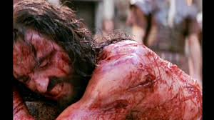
Jesus se Wonde
4. Skeur wonde
Psa 129:3 Ploeërs het op my rug geploeg; hulle het hul vore lank getrek.
Jes 50:6 Ek het my rug gegee vir die wat slaan, en my wange vir die wat die hare uitpluk; my aangesig het Ek nie verberg vir smaadhede en bespuwing nie.
Gegésel of met ‘n sweep geslaan (dorings, been, metaal)
Mat 27:26 Toe laat hy vir hulle Barábbas los, maar Jesus het hy laat gésel en oorgelewer om gekruisig te
word.

Slide 10
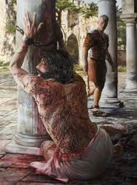
Jesus se Wonde
4. Skeur wonde
1 Pet 2:24 wat self ons sondes in sy liggaam op die kruishout gedra het, sodat ons die sondes kan afsterwe en vir die geregtigheid lewe; deur wie se wonde julle genees is.
Psm 103:2-3 Loof die HERE, o my siel, en vergeet geeneen van sy weldade nie! 3 Wat al jou ongeregtigheid vergewe, wat al jou krankhede genees,
Alle siektes en krankhede genees

Slide 11
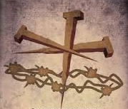
Jesus se Wonde
5 en 6 Deurboorde wonde
Psa 22:16 Want honde het my omsingel; ‘n bende kwaaddoeners het my omring; hulle het my hande en my voete deurgrawe.
Sag 13:6 En as iemand vir hom sê: Watter wonde is daardie tussen jou hande? dan sal hy antwoord: So is ek geslaan in die huis van my vriende.
Jes 53:5 Maar Hy is ter wille van ons oortredinge deurboor,…..

Slide 12
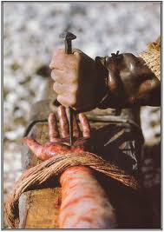
Jesus se Wonde
5. Hande deurboor
Jesus se hande is deurboor sodat ons skuld en
sondes vergewe kan word en rein voor God staan.
Psa 24:3-4 Wie mag klim op die berg van die HERE? En wie mag staan in sy heilige plek? 4 Hy wat rein van hande en suiwer van hart is, wat sy siel nie ophef tot nietigheid en nie vals sweer nie.
Vry van sonde:
1 Joh 1:7 Maar as ons in die lig wandel soos Hy in die lig is, dan het ons gemeenskap met mekaar; en die bloed van Jesus Christus, sy Seun, reinig ons van alle sonde.
Genesing van Siekes, Wonderwerke doen (Hand 19:11-12), Gawes oordra (Tim 4:14), Doping met Heilige Gees (Hand 8:17)

Slide 13
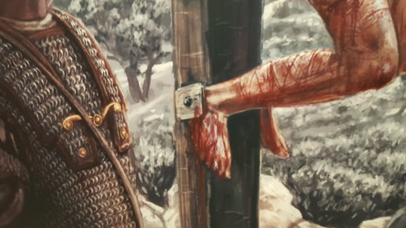
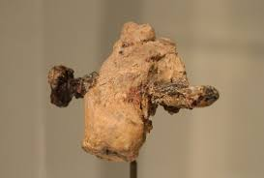
Jesus se Wonde
6. Voete deurboor
Ons wandel met ons voete. Jesus se voete is deurboor sodat ons in Jesus kan wandel en nie meer in die vlees nie.
Rom 8:1 Daar is dan nou geen veroordeling vir die wat in Christus Jesus is nie, vir die wat nie na die vlees wandel nie, maar na die Gees.
Rom 8:13 want as julle na die vlees lewe, sal julle sterwe, maar as julle deur die Gees die werke van
die liggaam doodmaak, sal julle lewe.

Slide 14
Jesus se Wonde
6. Voete deurboor
Oorwinning:
1 Kor 15:27 Want Hy het alles aan sy voete onderwerp, maar wanneer Hy sê dat alles onderwerp is, is dit duidelik dat Hy uitgesonder is wat alles aan Hom onderwerp het.
Heb 2:8 Alle dinge het U onder sy voete gestel. Want in die onderwerping van alle dinge aan hom het Hy niks uitgesonder wat aan hom nie onderworpe is nie
Ef 1: 22-23 En Hy het alle dinge onder sy voete onderwerp en Hom as Hoof bo alle dinge aan die gemeente gegee, 23 wat sy liggaam is, die volheid van Hom wat alles in almal vervul.
Jesus dra Sy sending oor aan ons

Slide 15
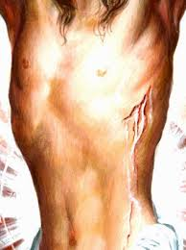
Jesus se Wonde
Insny wond
Joh 19:34 Maar een van die soldate het met 'n spies in sy sy gesteek, en dadelik het daar bloed en water uitgekom. 35 En hy wat dit gesien het, het dit getuig, en sy getuienis is waaragtig; en hy weet dat hy die waarheid spreek, sodat julle kan glo.
Geloof
Joh 20:27 Daarna sê Hy vir Thomas: Bring
jou vinger hier, en kyk na my hande; en bring
jou hand en steek dit in my sy; en moenie
ongelowig wees nie, maar gelowig.

Slide 16
Jesus se Wonde
Insny wond
Die bruid van Christus:
Efs 5:25 Manne, julle moet jul eie vroue liefhê, soos Christus ook die gemeente liefgehad en Homself daarvoor oorgegee het 26 om dit te heilig, nadat Hy dit gereinig het met die waterbad deur die woord, 27 sodat Hy die gemeente voor Hom kon stel, verheerlik, sonder vlek of rimpel of iets dergeliks; maar dat dit heilig en sonder gebrek sou wees.

Slide 17
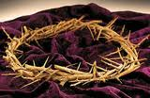
Jesus se Wonde
Opsomming
Bloed gesweet - Oorwinning oor ons wil / eie wil.
Doringkroon (Hoof gebloei) - Vrymaking van die vloek.
Gekneus - Genesing van my innerlike seer.
Gegésel - Deur Sy wonde is daar vir ons genesing.
Hande deurboor - Sonde en skuld vergifnis.
Voete deurboor – Dien in die wil van God wandel.
Hart deurboor – Geloof en Christus se bruid rein en onbesmet kanwees.

Slide 18
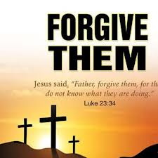
7 KRUIS WOORDE
Eerste: (Tydens die eerste drie ure)
Luk 23:34 En Jesus sê: Vader, vergeef hulle, want hulle weet nie wat hulle doen nie. (Psm 22:18 Hulle verdeel my klere onder mekaar en werp die lot oor my gewaad.)
Die eerste kruiswoord gaan oor vergifnis. Jesus tree in vir ons as voorspraak (hoë priester) vir sy
vyande (en ons)!
Kol 2:14 en die skuldbrief teen ons,
wat met sy insettinge ons vyandig was,
uitgedelg en weggeruim het deur dit
aan die kruis vas te nael,
Ons moet ook vergewe!!!

Slide 19
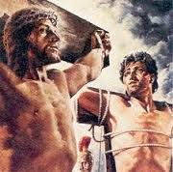
7 KRUIS WOORDE
Tweede: (Tydens die eerste drie ure)
Luk 23:43 En Jesus antwoord hom: Voorwaar Ek sê vir jou, vandag sal jy saam met My in die Paradys wees (Mic 7:18 Wie is ‘n God soos U, wat die ongeregtigheid vergewe en by die oortreding van die oorblyfsel van sy erfdeel verbygaan? Hy hou toorn nie vir ewig vas nie, maar het ‘n welbehae in goedertierenheid.)
Die tweede kruiswoord gaan oor
Geloofsekerheid/redding.
Die misdadiger aan die kruis langs Jesus
besef dat dit net deur Jesus is wat daar
vir hom redding is.

Slide 20
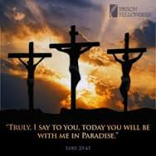
7 KRUIS WOORDE
Tweede: (Tydens die eerste drie ure)
Luk 23:43 En Jesus antwoord hom: Voorwaar Ek sê vir jou, vandag sal jy saam met My in die Paradys wees (Mic 7:18
Geloofsekerheid/redding.
Rom 10:11 Want die Skrif sê: Niemand wat in Hom glo sal teleurgestel word nie.
1 Joh. 5:13 Hierdie brief skrywe ek sodat
julle kan weet dat julle die ewige lewe het,
julle wat in die Seun van God glo.
Joh. 6:47 Voorwaar, voorwaar Ek sê vir
julle, wie in My glo, het die ewige lewe.
Hand 16:31 Toe sê hulle: Glo in die Here
Jesus Christus en jy sal gered word,
jy en jou huisgesin.
Ons het Jesus in ons, en ons moet mens na Hom toe lei om deur Hom gered te word.

Slide 21
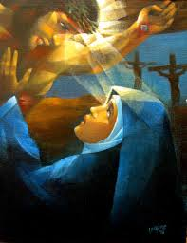
7 KRUIS WOORDE
Derde: (Tydens die eerste drie ure)
Joh 19:26 En toe Jesus sy moeder sien en die
dissipel wat Hy liefgehad het, by haar staan,
sê Hy vir sy moeder: Vrou, dáár is u seun!
Joh 19:27 Daarop sê Hy vir die dissipel: Dáár
is jou moeder! En van daardie uur af het die
dissipel haar in sy huis geneem.
Die derde kruiswoord gaan oor troos en versorging.
Die Here sorg vir ons daaglikse brood, vir ons veiligheid, vir ons inkomste, vir ons gesondheid, vir ons geestelike behoeftes, ens. Hy is ons Herder wat ons lei en na ons belange omsien.

Slide 22
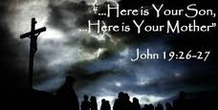
7 KRUIS WOORDE
Derde: (Tydens die eerste drie ure)
Joh 19:26 En toe Jesus sy moeder sien en die dissipel wat Hy liefgehad het, by haar staan, sê Hy vir sy moeder: Vrou, dáár is u seun!
Joh 19:27 Daarop sê Hy vir die dissipel: Dáár is jou moeder! En van daardie uur af het die dissipel haar in sy huis geneem.
Hy gee ook Sy Heilige Gees aan ons as trooster en helper.
Joh 14:26 maar die Trooster, die Heilige Gees, wat die Vader in my Naam sal stuur, Hy sal julle
alles leer en sal julle herinner
aan alles wat Ek vir julle gesê
het.
Ons moet ook met die hulp en krag van die HERE (HG)
ander mens troos
en versorg.

Slide 23
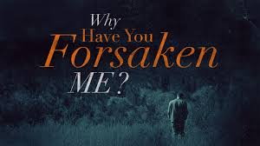
7 KRUIS WOORDE
Vierde: (Tydens die vierde uur - Duisternis)
Mat 27:46 en omtrent die negende uur het Jesus met ‘n groot stem geroep en gesê: Eli, Eli, lama sabagtáni? Dit is: My God, my God, waarom het U My verlaat? (Psa 22:1 My God, my God, waarom het U my verlaat, ver van my hulp, van die woorde van my gebrul?)
Jesus is nou van God verlaat, nie meer in God se beskerming nie, sonder God: Hy is daar waar
God nie is nie.
(Die hel is dáár waar God
NIE is nie!)
Jesus was vir 'n wyle van God
verlaate, sodat ons nooit weer
van God verlaate sou wees nie!

Slide 24
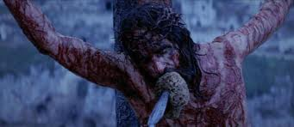
7 KRUIS WOORDE
Vyfde: (Tydens die laate twee ure - Duisternis)
Joh 19:28 Hierna, omdat Hy geweet het dat alles al volbring was—sodat die Skrif vervul sou word—het Jesus gesê: Ek het dors! (Psa 69:21 En hulle het aan my gal gegee as my spys, en vir my dors het hulle my asyn laat drink.
Om vir ure daar aan die kruis te hang, skep 'n onbeskryflike dors!
Maar nóg méér is hierdie ‘n " … dors na die water van die lewe", waarvan Hy in sy Godverlatenheid afgesny was!
Ons moet ook
DORS na die
HERE Jesus.

Slide 25
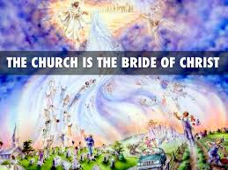
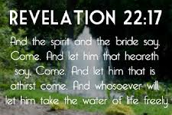
7 KRUIS WOORDE
Vyfde: (Tydens die laate twee ure - Duisternis)
Opn 22:17 En die Gees en die bruid sê: Kom! En laat hom wat hoor, sê: Kom! En laat hom wat dors het, kom; en laat hom wat wil, die water van die lewe neem, verniet.

Slide 26
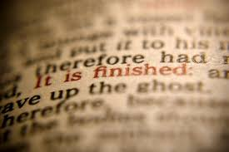
7 KRUIS WOORDE
Sesde: (Tydens die laate twee ure - Duisternis)
Joh 19:30 En toe Jesus die asyn geneem het, sê Hy: Dit is volbring! En Hy het sy hoof gebuig en die gees gegee.
Jes 53:10 Maar dit het die HERE behaag om Hom te verbrysel; Hy het Hom krank gemaak; as sy siel ‘n skuldoffer aangebied het, sal Hy ‘n nakroos sien; Hy sal die dae verleng, en die welbehae van die HERE sal deur sy hand voorspoedig wees.
Die sesde kruiswoord is die oorwinnings woord.
'n Uitroep van Triomf! Oorlogs kreed!
Jesus se opdrag is suksesvol afgehandel!
Die beloftes van die Profete is bewaarheid!
Hy was ten volle gehoorsaam aan die Vader!
Die Mens is met sy God versoen!
God se Verlossing is volbring!

Slide 27
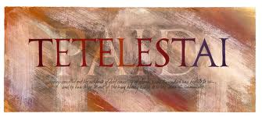
7 KRUIS WOORDE
Sesde: (Tydens die laate twee ure - Duisternis)
Tetelestai is ’n rekenkundige term wat op ’n rekening aangebring word om aan te toon dat die rekening volledig vereffen is.
τελέω
teleō
tel-eh'-o
From G5056; to end, that is,
complete, execute, conclude,
discharge (a debt): - accomplish,
make an end, expire, fill up,
finish, go over, pay, perform.

Slide 28

7 KRUIS WOORDE
Sesde: (Tydens die laate twee ure - Duisternis)

Slide 29
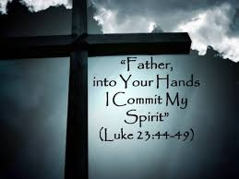
7 KRUIS WOORDE
Sewende: (Tydens die laate twee ure - Duisternis)
Luk 23:46 En Jesus het met ‘n groot stem uitgeroep en gesê: Vader, in u hande gee Ek my gees oor! En toe Hy dit gesê het, blaas Hy die laaste asem uit. (Psa 31:5 In u hand gee ek my gees oor; U het my verlos, HERE, God van trou.)
Die finale woorde voordat Jesus sterf is woorde van oorgawe.
Ons kan ook met
sekerheid onsself
oorgee aan die Vader
want Jesus het daardie
pad vir ons gereed gemaak.

Slide 30
7 KRUIS WOORDE
Eerste: Luk 23:34 Vader, vergeef hulle, want hulle weet nie wat hulle doen nie. Vergifnis
Tweede: Luk 23:43 Voorwaar Ek sê vir jou, vandag sal jy saam met My in die Paradys wees. Geloofsekerheid/Gered
Derde: Joh 19:26 Vrou, dáár is u seun! Dáár is jou moeder! Troos en versorging
Vierde: Mat 27:46 Eli, Eli, lama sabagtáni? Dit is: My God, my God, waarom het U My verlaat? Verlate sonder Jesus
Vyfde: Joh 19:28 Ek het dors! DORS na Jesus
Sesde: Joh 19:30 Dit is volbring! Oorwinning
Sewende: Luk 23:46 Vader, in u hande gee Ek my gees oor! Oorgawe

